Slide 1

UNIVERSIDAD DE LAS FUERZAS ARMADAS
INNOVACIÓN PARA LA EXCELENCIA
DEPARTAMENTO DE ELÉCTRICA Y ELECTRÓNICA
CARRERA DE INGENIERÍA EN ELECTRÓNICA Y TELECOMUNCACIONES
“ECUALIZACIÓN DE CANAL MEDIANTE FILTROS ADAPTATIVOS PARA SISTEMAS MIMO MASIVO”
AUTOR: DIAZ PUNINA, ARIEL MANUEL
TUTOR: ING. PAÚL BERNAL OÑATE
Notes:
Buenos días jurado, familia y compañeros, a continuación les expondré acerca de la “Ecualizacion de canal mediante filtros adaptativos para sistemas MIMO Masivo”

Slide 2
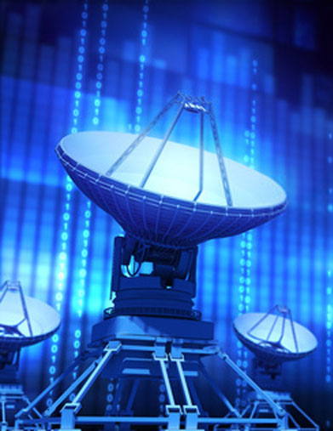
TEMARIO
Introducción
Objetivos
Desarrollo
Resultados
Conclusiones
Notes:
Dentro de temario a tratar tendremos la introducción, los objeticos, tanto general como específicos. Como se desarrollo el proyecyo, los resultados obtenidos y las conclusiones

Slide 3
INTRODUCCIÓN

Slide 4

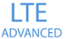
INTRODUCCIÓN
MIMO
4G
100 Mb/s
5G
1 Gb/s
TX
RX
LMS
RLS
Canal
Ruido
Ecualización
ISI
Desvanecimiento
Notes:
La búsqueda de altas velocidades de transmisión ha llevado a los sitemas de comunicaciones inalámbricas a querer satisfaces estas tasas de transmisicion, que ocuparan servicios como voz, video y datos.
Para cumplir con estos requrimientos tenemos tanto redes fijas como mobiles. Las redes mobiles están presentes desde la década de 80, con la aparición de la primera generación de comunicación móvil, 2g, 3g, pero actualmente las utilizadas con 4g y 5G que esta en desarrollo, estas dos ultimas generaciones están definidas en los estandares LTE y LTE Advanded. Y Como red fija tenemos a WIFi.
Estas utilizan MIMO que es una tecnología que provecha la propagación multicamino, esto debido a la utlizacion de multiples antenas, logrando una gran eficiencia espectral y tasas de transmisicon altas. Nula presencia de ruido, ISI y combatiendo el desvanecimiento. Pero dentro de los problemas presentes en esta tecnología los efectos de distorsion, interferencia entre portadoras no desaparece y para solventar esto es necesario una ecualización de canal.
Que consiste en corregir todos los efectos negativos provocados por el propio canal. Estos pueden ser ecualizadores lineales o realizar una ecualización adaptativa utilizando diseños que se adapten a las circunstancias, es decir con referencia temporal (LMS (Least Mean Squared), RLS (Recursive Least Squared).

Slide 5
OBJETIVOS

Slide 6
Objetivo General
Analizar el desempeño de un sistema MIMO Masivo aplicando una ecualización adaptiva del canal.

Slide 7
Objetivos Específicos
Identificar el tipo de filtro adaptativo para el cual el Sistema MIMO Masivo obtiene el mayor desempeño.
Analizar la velocidad de transmisión de un Sistema MIMO Masivo variando el arreglo de antenas (8 en adelante).
Medir el error cuadrático medio, BER (Bit Error Rate) y SNR(Signal-to-Noise Ratio) de un sistema MIMO Masivo cuando se emplea ecualización de canal adaptativa.

Slide 8
DESARROLLO
Notes:
Para el desarrollo se tuvo que implementar 3 procesos, como son la transmisión, la ecualización y la recepción.

Slide 9
Proceso de transmisión
Carga Útil
0100101001101…
LTE y LTE-A
Uplink
Accesorio CRC
Procedimiento
DLSCH
Segmentación de subbloques
Codificación de canal
Tasa de coincidencia
Tecnología | Pico teórico de velocidad de datos
GSM | 9.6 kbps
IS-95 | 14.4 kbps
GPRS | 171.2 kbps
EDGE | 473 kbps
CDMA-2000 (1XRTT) | 307 kbps
WCDMA (UMTS) | 1.92 Mbps
HSDPA (Release 5) | 14 Mbps
CDMA-2000 (1xEV-DO) | 3.1 Mbps
HSPA + (Release 6) | 84 Mbps
WiMAX (802.16e) | 26 Mbps
LTE (Release 8) | 300 Mbps
WiMAX (802.16m) | 303 Mbps
LTE-Advanced (Release 10) | 1 Gbps
Reconstrucción de Codeword
MIMO
OFDM
Símbolos OFDM para múltiples antenas
Procedimiento
PDSCH
Scrambling
Mapeo de Modulación
Precodificación
Mapeo de capas
Mapeo Resource Element
Generación señales OFDM
Carga Útil
0100101001101…
Accesorio CRC
Procedimiento
ULSCH
Downlink
Segmentación de subbloques
Codificación de canal
Tasa de coincidencia
Reconstrucción de Codeword
MIMO
OFDM
Símbolos OFDM para múltiples antenas
Procedimiento
PUSCH
Scrambling
Mapeo de Modulación
Precodificación
Mapeo de capas
Mapeo Resource Element
Generación señales OFDM
Notes:
Para la transmisión se utilizo el estándar LTE y LTE-A, especificados en Release 8 con una velocidad de --- y Release 10 con una velocidad de ---. Dentro de estos se especifica tanto el procesi de Uplink, que va desde el usuario hacia la estación base y Downlink desde la estación base hacia el usuario. Las cuales utilizan técnicas que serán tomadas en cuenta mas adlante.
Procesamiento DLSCH yÚLSCH

Slide 10
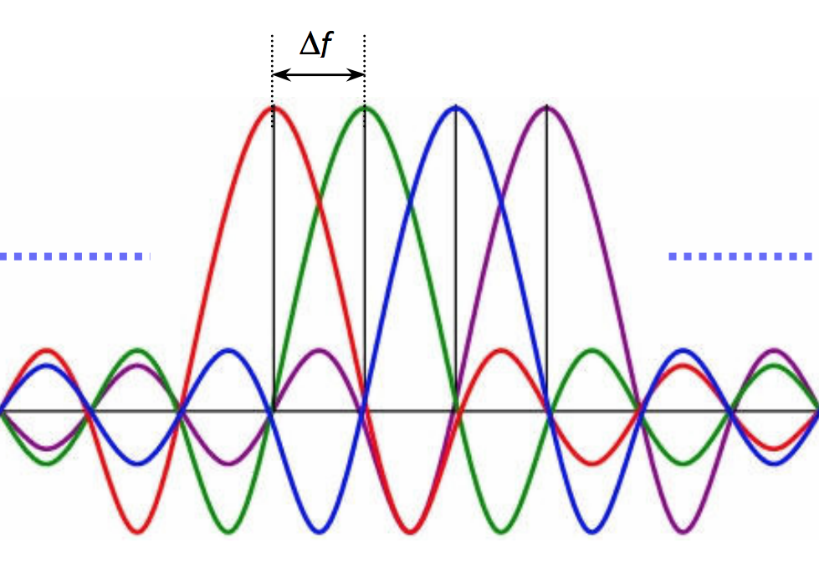
OFDM
Modulación por División Ortogonal de Frecuencia
Portadoras Ortogonales
Utilizada junto a MIMO
Subportadoras | 12
Separación entre subportadoras | 15 kHz
Símbolos OFDM | 14
Notes:
La Modulacion por división ortogonal de frecuencia, consiste en enviar datos antes modulados mediante portadoras ortogonales a diferentes frecuencias. Se utiliza en sistemas que aprovechan el ancho de banda teniendo asi una eficiencia espectral alta.
Para el presente caso se utilizara 12 portadoras, con 14 simbolos ofdm.

Slide 11

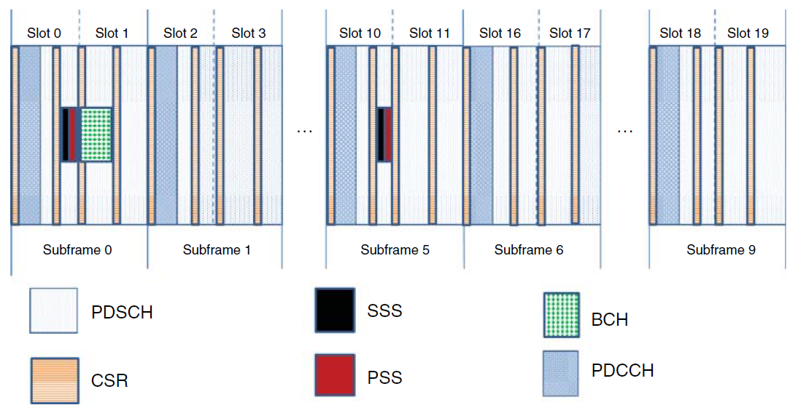

MIMO-OFDM
Resource Grid LTE
Representación 2D
Frame de 10 mili segundos
Portadoras
Símbolos OFDM
Rediseño Resource Grid
Notes:
Se pueden combinar la estructura de transmisión OFDM con MIMO, con lo cual se especificara una estructura o Resource GRID. Tendremos entonces una representación 2D. Frame de 10 segundos, subframe 1 ms, slot 0.5 ms.
Cnales de control, sincronización, difusión o broadcast, datos de usuarios y CSR de cada antena. Esto existe para 4 antenas, como la base del proyecto es de 8 antenas se rediseñara el Repusrce Grid.

Slide 12
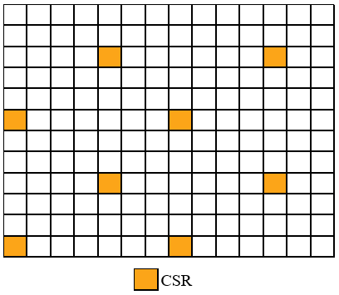
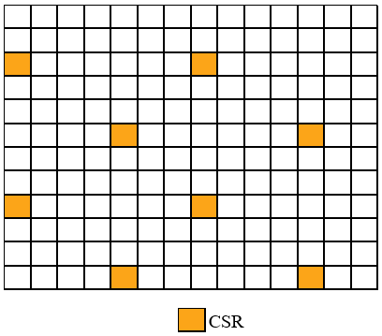
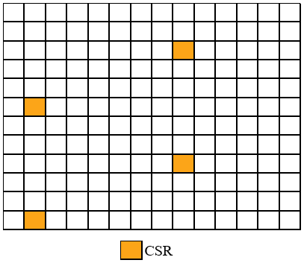
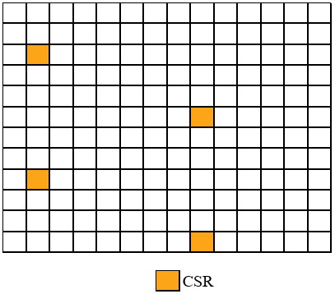
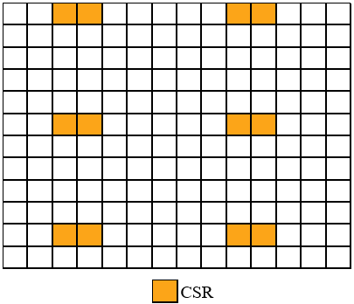
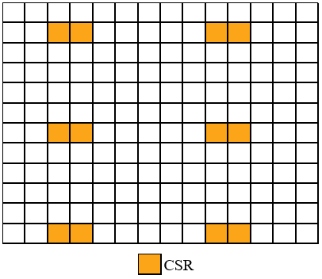
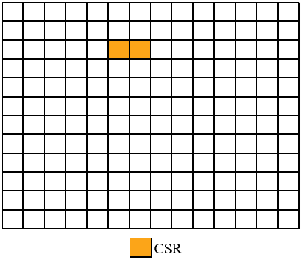
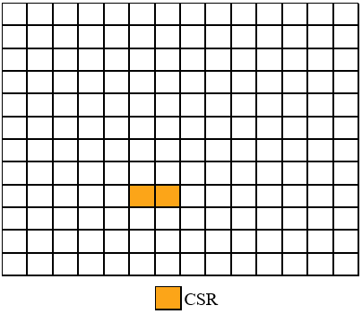
Antena #1
Antena #2
Antena #3
Antena #4
Antena #5
Antena #6
Antena #7
Antena #8
Notes:
Cda antena tiene un CSR propio, que es definido en Release 10.

Slide 13
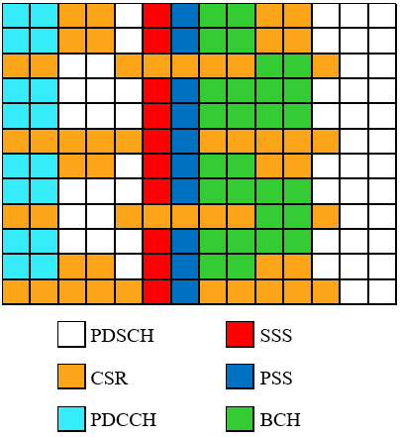
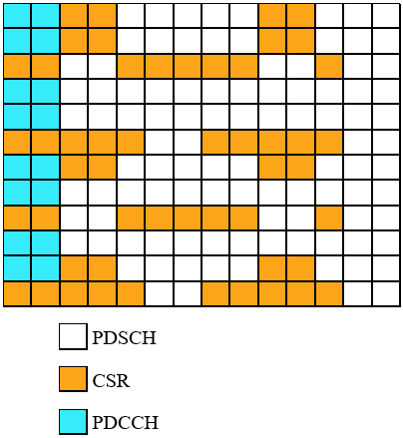
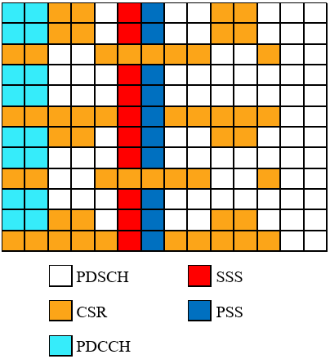
Control, Sincronización y Difusión.
2 Símbolos dedicados a control.
Subframe 0
Subframe 1,2,3,4,6,7,8,9
Subframe 5
Notes:
Entonces se tendrán que combinar los canales de control con dos simbolos dedicados a control, sncronizacion y difusión.
Los subframe que se transmiten son diferentes para tener un control mas preciso, el subframe 0 tendrá …., el subframe 1,2,3,4,6,7,8,9 tendrá… y el subframe 5 …..

Slide 14
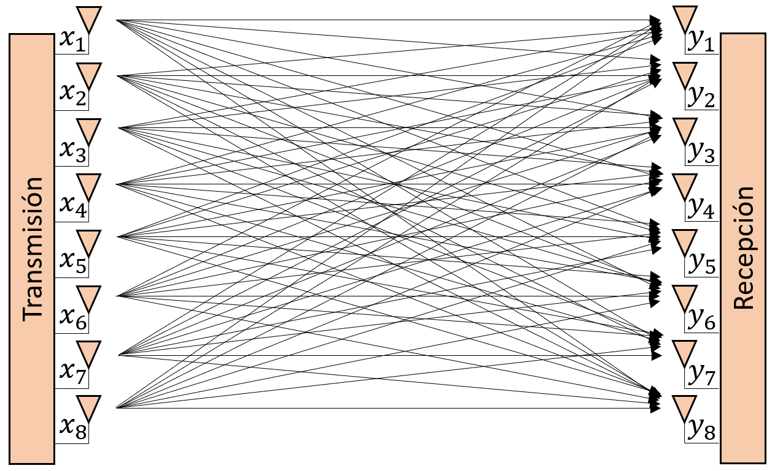
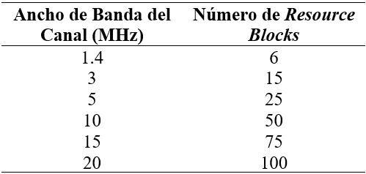
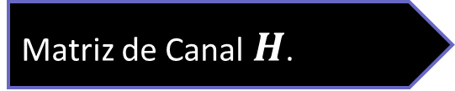
CANAL MIMO
Relación Tx y Rx.
Matriz de Canal $H$.
Desvanecimiento por trayecto múltiple.
Efecto Doppler.
AWGN (Additive White Gaussian Noise).
Notes:
El canal mimo esta definido por la relación que hay entre los tx y rx, creando asi una matriz de canal H, de dimensión tx por rx.
El escenario en el que se trbajara sera de desvanecimiento por multiples trayectorias, efecto dopler y awgn.
Dentro de LTE se trabaja con anchos de bande de …., que pueden contener … numero de reosurce blocks.

Slide 15
Proceso de transmisión
Bits de entrada (Carga Útil)
Generación CRC
AWGN
Codificación de Canal
Mapeo Resource Grid
Transmisor OFDM
Canal de desvanecimiento MIMO
Modulación
FSTD
Señal TX
Notes:
Explicare cada bloque.

Slide 16
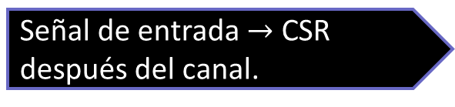

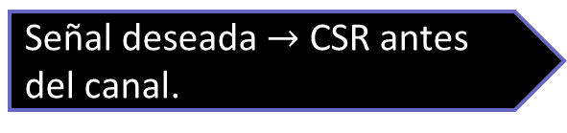



Proceso de Ecualización
LMS (Least Mean Squared).
LMS Normalizado.
$$d(k)$$
RLS (Recursive Least Squared).
$$x(k)$$
Filtro
Adaptativo
$$y(k)$$
Affine Projection.
$$e(k)$$
MSE (Mean Square Error)
Algoritmo
Adaptativo
Señal deseada $→$ CSR antes del canal.
CRS diferente por cada antena.
Señal de entrada $→$ CSR después del canal.
Notes:
Los algoritmos utilizados son LMS, NLMS, APA que están basados en LMS y RLS.
Dado que estos algorimos funcinan en base a una señal de referencia, señal de entrada y el error. El MSE será el valor del error actual.

Slide 17
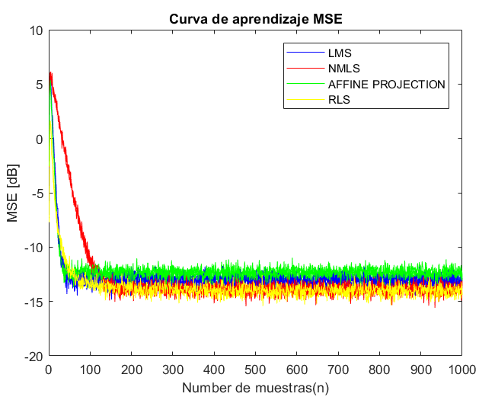
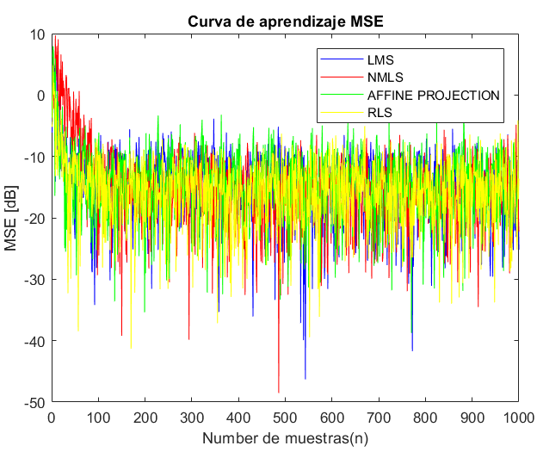
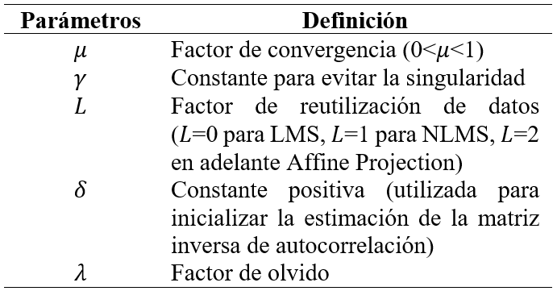
Comparación Algoritmos
Convergencia.
Tiempo Real.
Coeficientes.
Notes:
Los algoritmos entonces se podrán comprar en base al valor del MSE. Teniendo asi como parámetros ….. Como se observa en la figura 1, se compara los algorimos a utilizar tras varias iteraciones pero al trabajar en tiempo real se hallara un agrafica como la de abajo que es tiempo real.
Los algoritmos a su vez arrojaran los coeficientes que mejor error arrojen en MSE.

Slide 18
Proceso de Ecualización y Recepción
Señal TX
Ecualización de Canal
Receptor OFDM
Obtención
Resource Grid(Demapeo)
OSTBC
Demodulación
Decodificación de Canal
Detección CRC
Bits de salida (Carga Útil)
Notes:
Explicar cada bloque.

Slide 19
PRUEBAS Y RESULTADOS
Notes:
Dnetro de los resultados se tendrán las graficas y las tablas.

Slide 20
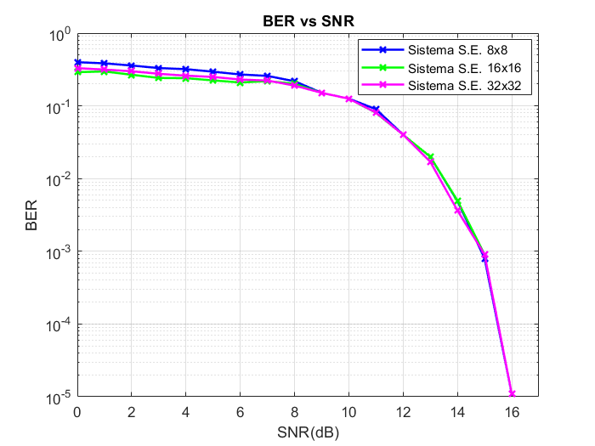
Sistema Sin Ecualización

Slide 21
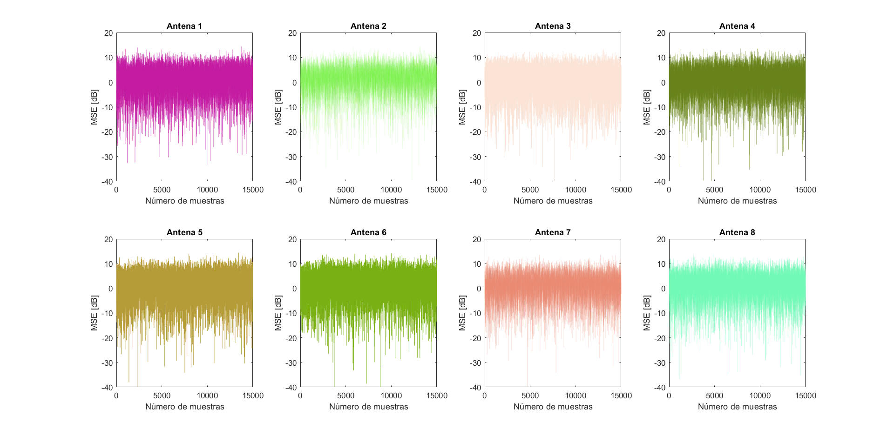
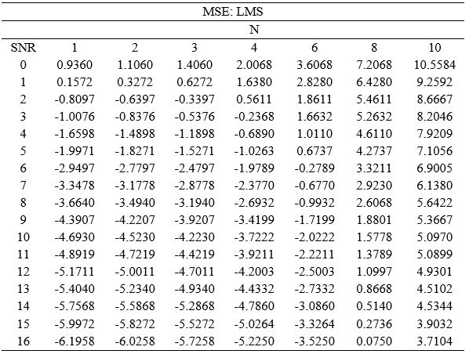
Curva de Aprendizaje MSE (LMS)

Slide 22
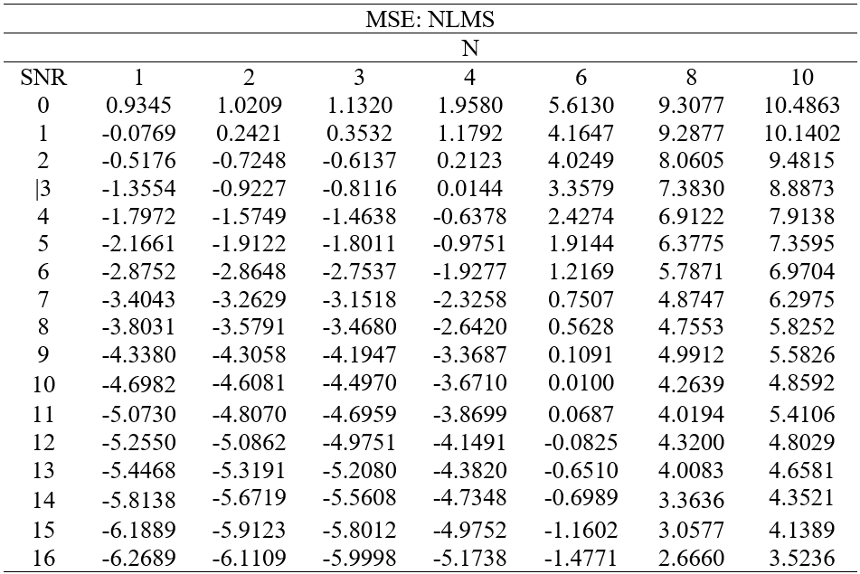
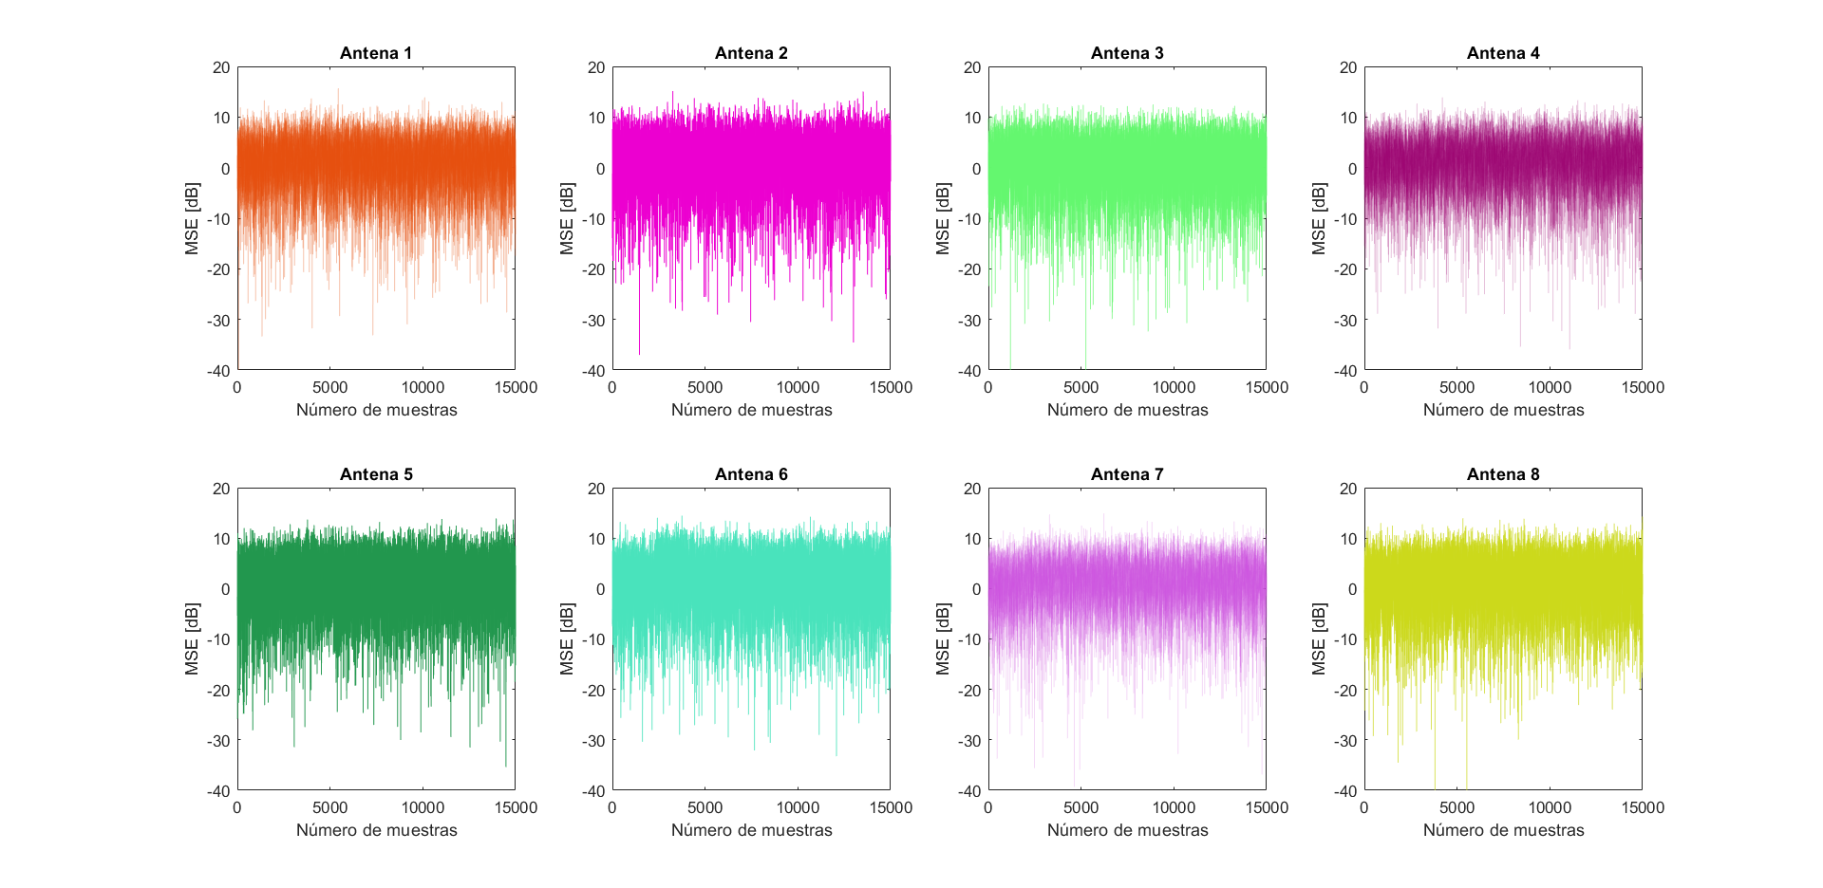
Curva de Aprendizaje MSE (NLMS)

Slide 23
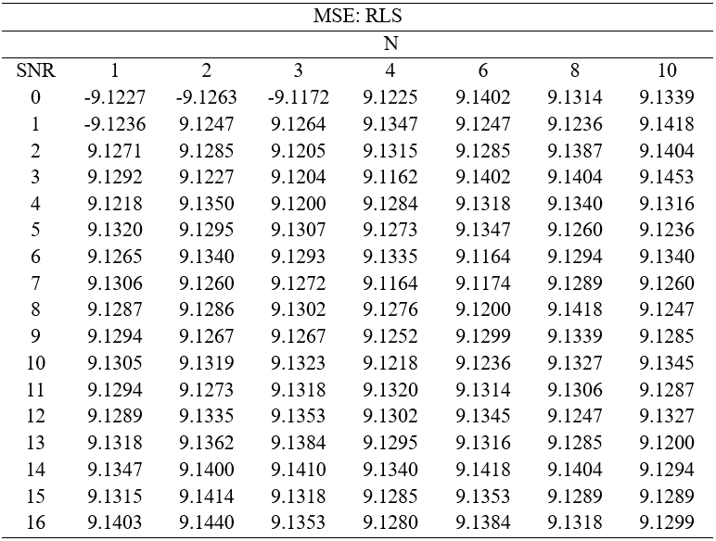
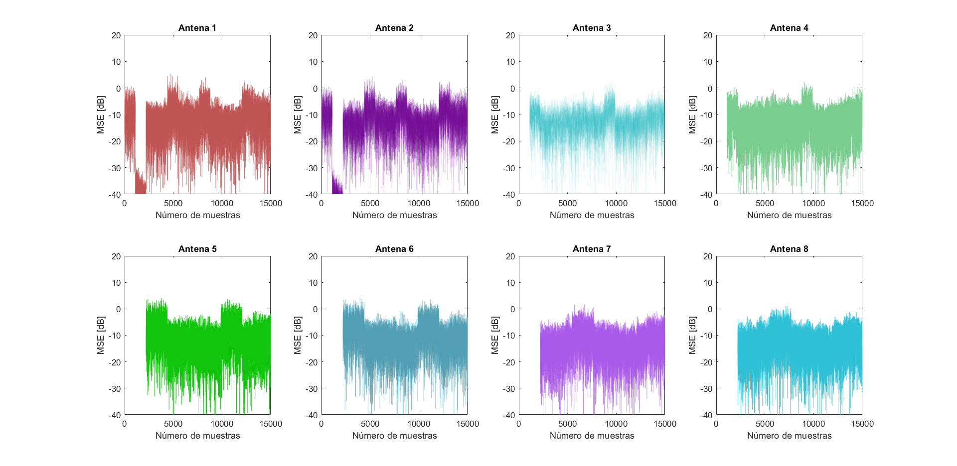
Curva de Aprendizaje MSE (RLS)

Slide 24
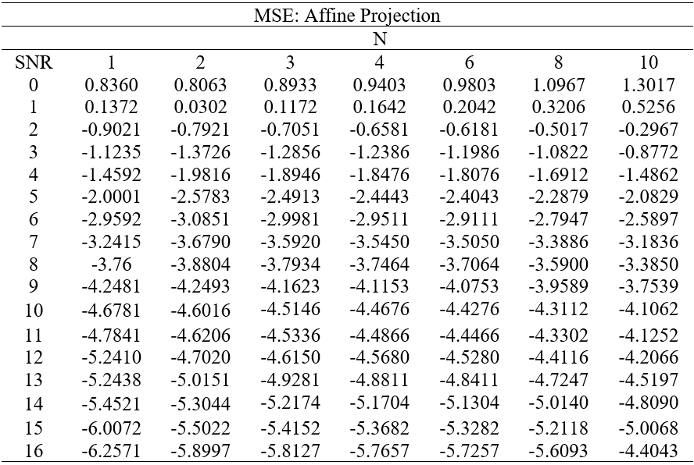
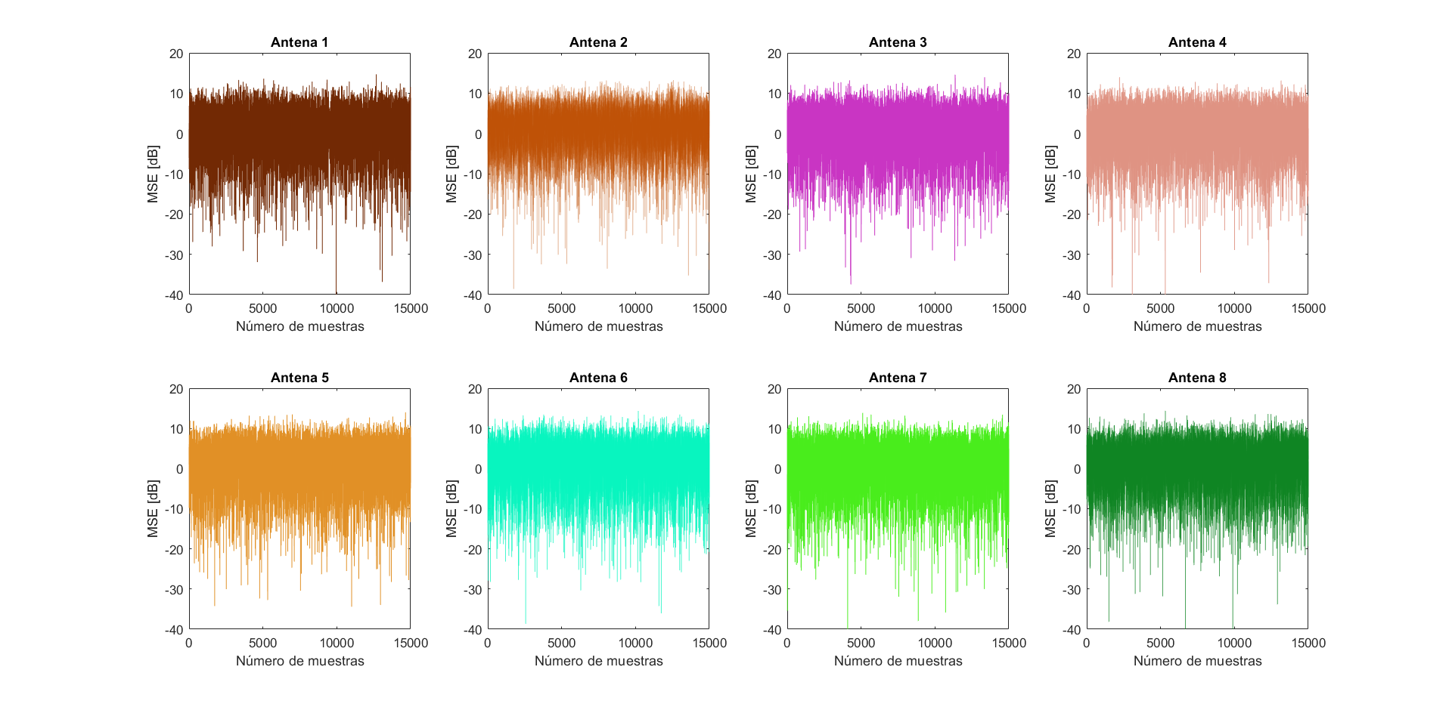
Curva de Aprendizaje MSE (Affine Projection)

Slide 25
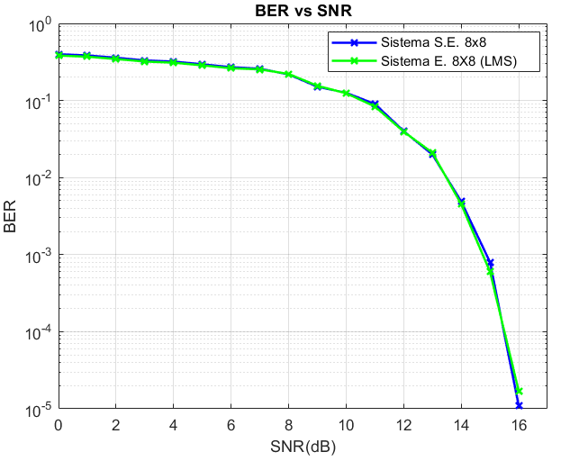
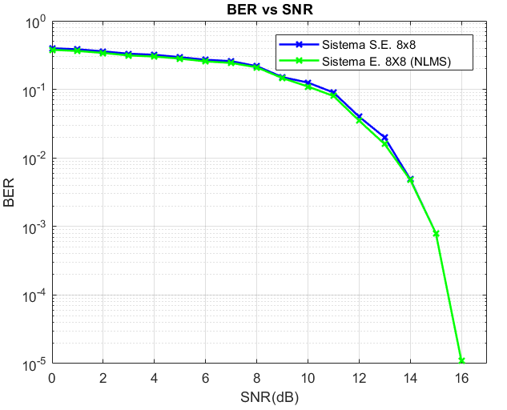
Sistema Ecualizado 8x8

Slide 26
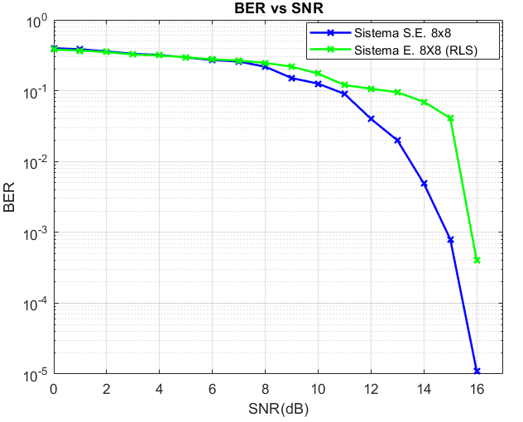
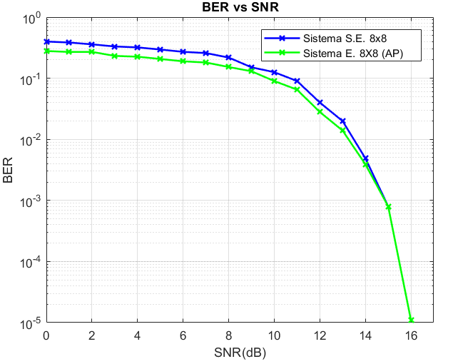
Sistema Ecualizado 8x8

Slide 27
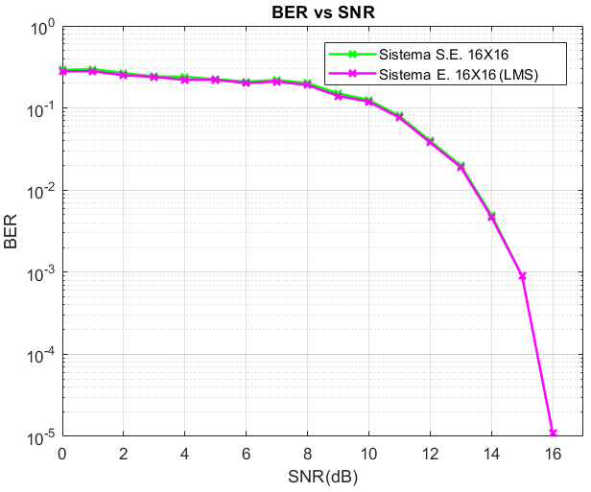
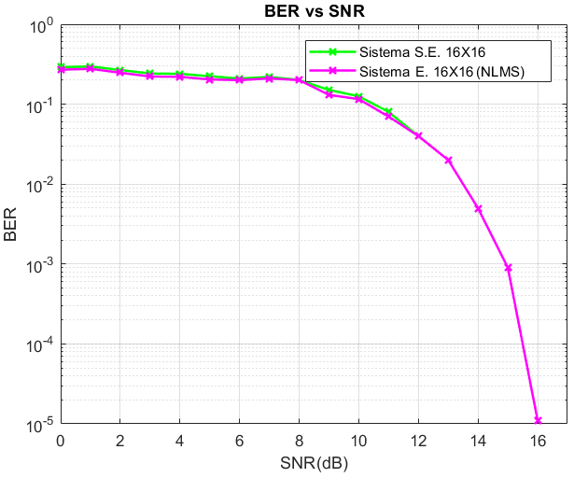
Sistema Ecualizado 16x16

Slide 28
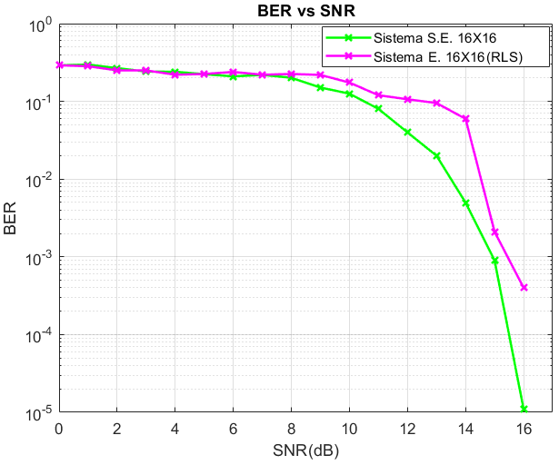
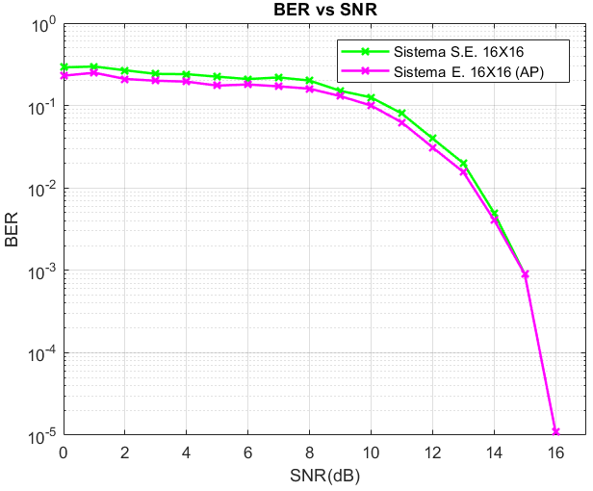
Sistema Ecualizado 16x16

Slide 29
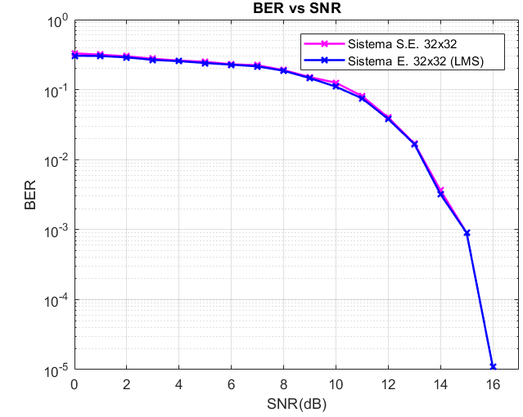
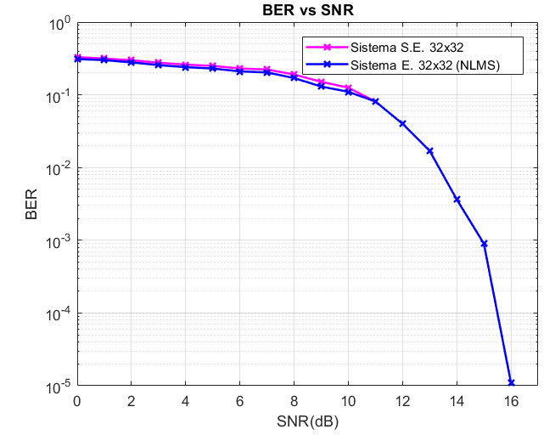
Sistema Ecualizado 32x32

Slide 30
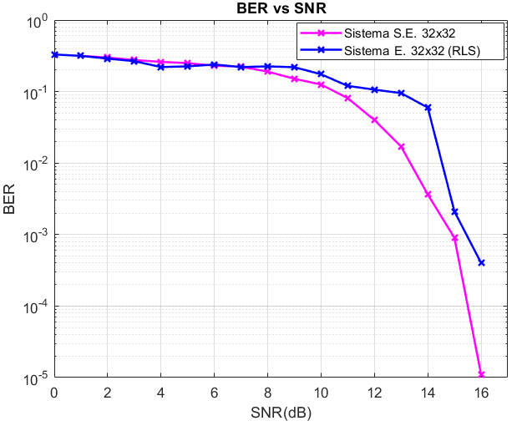
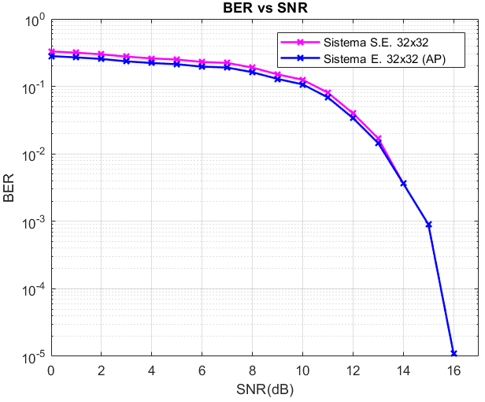
Sistema Ecualizado 32x32

Slide 31
CONCLUSIONES Y RECOMENDACIONES

Slide 32
CONCLUSIONES
La implementación de los algoritmos adaptativos en la ecualización del canal MIMO mejoró el desempeño del sistema MIMO 8x8 en un 4%, 16x16 en un 6% y 32x32 en un 5% como se evidencio al momento de obtener las gráficas del BER.
El algoritmo Affine Projection presenta ventajas sobre los algoritmos LMS, NLMS y RLS debido a que los valores del MSE y BER al momento de la ecualización disminuyen con todos los coeficientes (N =1,2, …,10) propuestos en el trabajo.
El algoritmo RLS mostró desventajas al momento de la implementación, dado que el valor medio del MSE con todos los coeficientes fue de 9.12 [dB], aumentando el valor del BER y empeorando el desempeño del sistema.

Slide 33
Los sistemas 16x16 y 32x32 tienen un valor del BER menor con respecto al sistema 8x8 debido al mayor número de antenas, que provee a los sistemas de mayor robustez y confiabilidad.
Los sistemas MIMO utilizados en el presente trabajo tienen un rendimiento óptimo antes de ser ecualizados, mitigando la mayoría de efectos creados por el canal, con lo cual la ecualización mediante filtros adaptativos es más sencilla de implementar.

Slide 34
RECOMENDACIONES
Se recomienda utilizar algoritmos de la familia QR, lo que permitirá compararlos con los utilizados en este trabajo y verificar si estos son igual de eficientes para el sistema de comunicaciones o varían en sus resultados.
Se recomienda en trabajos futuros la implementación de sistemas con un mayor número de antenas (32 en adelante) con lo que se podrá determinar si tienen un desempeño igual o más óptimo que los utilizados en el presente trabajo.

Slide 35
GRACIAS

